Slide 1
CHÀO MỪNG CÁC CON ĐẾN VỚI TIẾT TOÁN

Slide 2
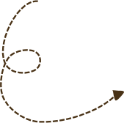
Khởi động
Notes:
Bài giảng được thiết kế bởi: Phạm Duyên

Slide 3
Ngộ Không thật
Ngộ Không giả

Slide 4
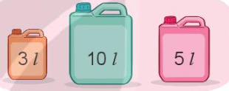
Tổng số lít nước ở 3 can là?
CHỌN SAI RỒI BỌN TA ĐI ĐÁNH TIẾP ĐÂY
A. 18 l
B. 17 l

Slide 5
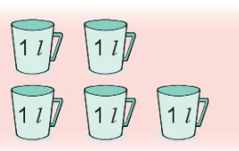
Có tất cả bao nhiêu lít nước trong ca?
CHỌN SAI RỒI BỌN TA ĐI ĐÁNH TIẾP ĐÂY
A. 6 l
B. 5 l

Slide 6
Bài 36: Ôn tập chung (tiết 2)
Notes:
Bài giảng được thiết kế bởi: Phạm Duyên

Slide 7
Thứ sáu ngày 7 tháng 1 năm 2022
Toán
Bài 36: Ôn tập chung (tiết 2)
85%
请替换文字内容

Slide 8
Yêu cầu cần đạt
1
Thực hiện được phép cộng, phép trừ trong phạm vi 100.
2
Thực hiện được phép cộng số đo với đơn vị đo là: kg, l.
3
Xem được giờ trên đồng hồ.
4
Tính được độ dài đường gấp khúc.
5
Giải được bài toán đơn có nội dung thực tế
liên quan đến phép tính đã học.

Slide 9
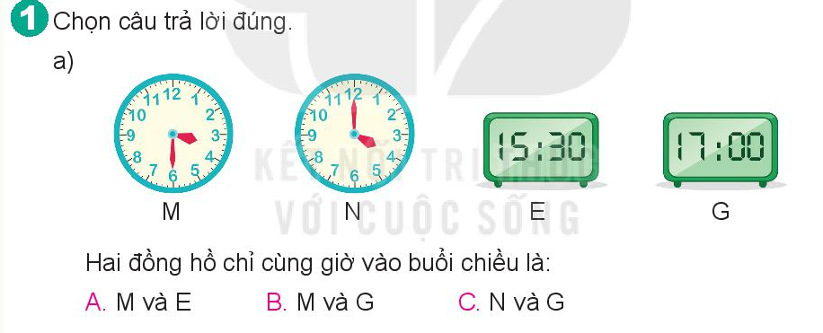

Slide 10
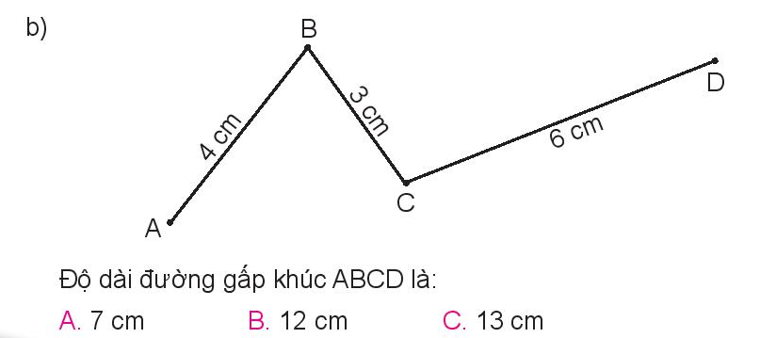

Slide 11
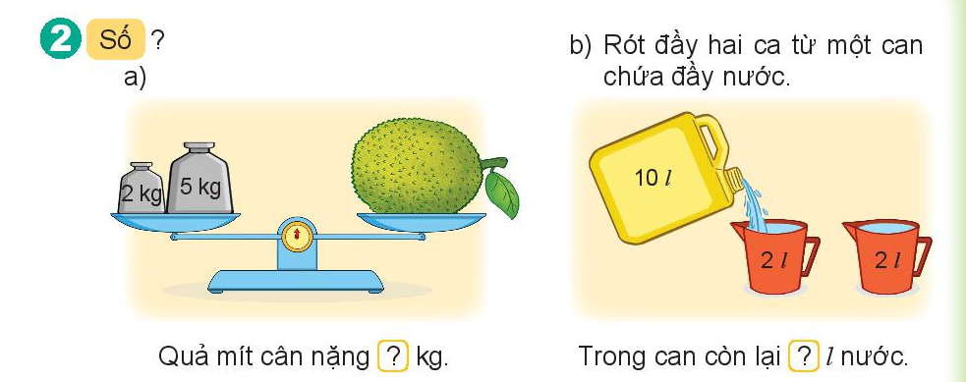
7
6

Slide 12
Tóm tắt
Lớp 2A: 83 quyển sách
Lớp 2B: ít hơn lớp 2A 18 quyển sách.
Lớp 2B:…. quyển sách?

Slide 13
Bài 3: (S137)
Bài giải
85%
请替换文字内容

Slide 14
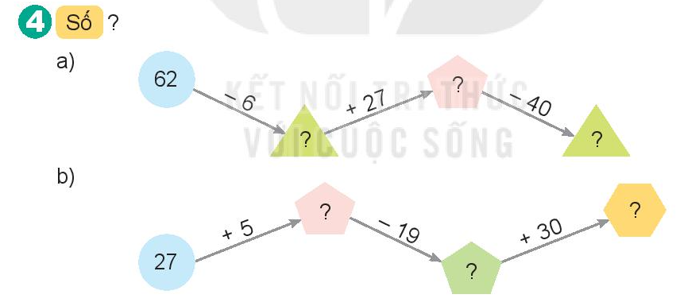
83
56
43
32
43
13

Slide 16
Yêu cầu cần đạt
1
Thực hiện được phép cộng, phép trừ trong phạm vi 100.
2
Thực hiện được phép cộng số đo với đơn vị đo là: kg, l.
3
Xem được giờ trên đồng hồ.
4
Tính được độ dài đường gấp khúc.
5
Giải được bài toán đơn có nội dung thực tế
liên quan đến phép tính đã học.

Slide 17
TẠM BIỆT
Notes:
Bài giảng được thiết kế bởi: Phạm Duyên

